Slide 1
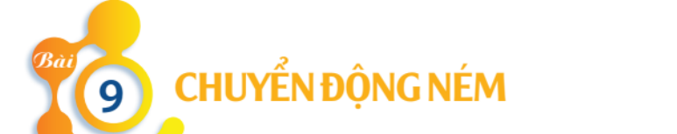
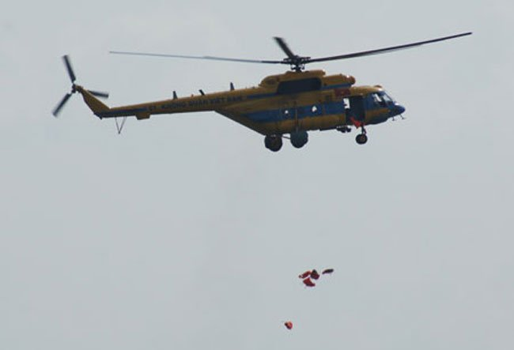
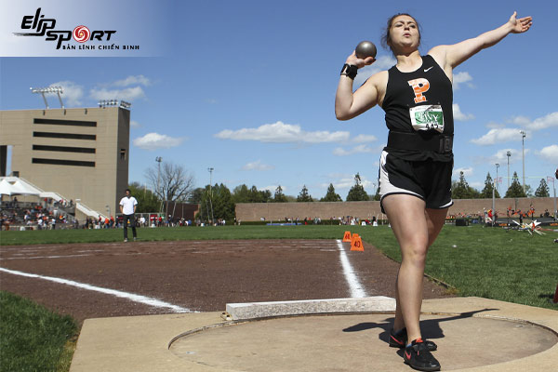

Slide 2
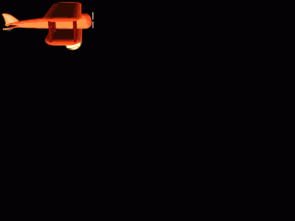
Máy bay phải thả hàng cứu trợ từ vị trí nào để hàng rơi đúng mục tiêu?

Slide 3


Slide 4


M_{x}
O
x
-----------
a.Chọn hệ tọa độ
M_{y}
------------------
-Chọn trục Ox hướng theo
b..Phân tích CĐ ném ngang
- Chọn trục Oy hướng theo
----------------------------------------------
Cần phải chọn hệ trục toạ độ như thế nào để xác định chuyển động của vật ?
h
Chuyển động của vật được phân tích thành những chuyển động nào?
Chuyển động của M_{x} , M_{y} gọi là
các cđ thành phần của vật M
y
------------------------------------
Mặt đất
M_{y}
M_{x}
M
M_{y}

Slide 5
c.Xác định các chuyển động thành phần
*Theo trục Oy là :
*Theo trục Ox là:
a_{x} = 0
a_{y} = g
v_{y} = gt
v_{x} = v₀
x = v₀t
y = 1/2 gt²

Slide 6
*Dạng của quỹ đạo
O
x
Gợi ý 2:từ pt x = v₀t  t = x/v₀
Quỹ đạo của vật có dạng một nửa đường Parabol
Từ pt x = v₀t và pt y = 1/2gt²
hãy xác định pt quỹ đạo của vật ?
*Thời gian chuyển động
Hãy xác định thời gian chuyển động của vật ?
Khi vật M chạm đất thì M_{x} , M_{y} ngừng chuyển động  thời gian cđ của vật bằng thời gian một vật rơi tự do ở cùng độ cao.
Gợi Ý : khi vật chạm đất y = h
Gợi ý 1: Pt quỹ đạo là phương trình biểu diễn sự phụ thuộc của y vào x
Mặt đất
y
Slide 5

Slide 7
* Tầm ném xa
L = x_{max} = v₀t = v₀
Hãy xác định tầm ném xa của vật ?
Tầm xa L
Notes:
Trần quang Đức

Slide 8
d.Thí nghiệm kiểm chứng
Thời gian chuyển động của 2 vật như nhau
Có nhận xét gì về chuyển động của các vật trong thí nghiệm?
Mặt đất
Notes:
Quan sát thí ngbhiệm ,rút ra nhận xét

Slide 9
CỦNG CỐ
a) M_{x} chuyển động thẳng đều theo Ox do quán tính vì không có lực tác dụng :
b) M_{y} chuyển động thẳng nhanh dần đều theo Oy dưới tác dụng cuả trọng lực:
Gia tốc bằng 0: a_{x} = 0
v_{x} = v₀
x = v₀.t
a_{y} = g
v_{y} = g.t
Phương trình quỹ đạo :
Vận tốc tại một điểm trên quỹ đạo là :
Thời gian chuyển động :
Tầm xa :

Slide 10

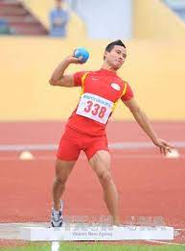


Slide 11
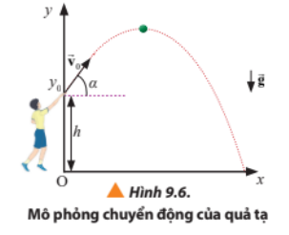
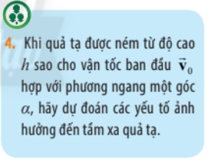

Slide 12

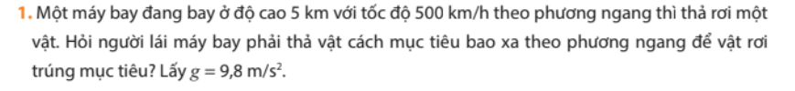
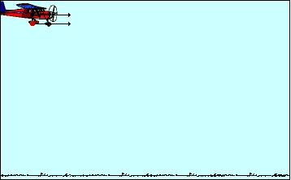

Slide 13
